Slide 1
React
自定义hook（组合现有hook）
顶层调用Hook，不能在条件或者循环中调用，一般这种情况多抽一个组件
State上移到公共父组件，然后向下赋给子组件属性（prop向下传递），使得数据共享（）
一个自定义组件可以作为另一个组件的标签使用，从而达到嵌套，而当一个自定义组件的内容组件（也就是另一个组件）不定的时候，需要通过prop传递。

Slide 2
React
UI 页面

Slide 3
JSX理解
本质：javascript语法扩展（新语法），
内容： 在JS函数中直接书写类似html标签和结构的语法规则，由jsx和react负责解析的语法
原因：web交互性越来越强，逻辑（JS）越来越决定页面显示什么样的内容（html，css）。这也是为什么在react中，要通过扩展语法把渲染逻辑和标签写在同一个地方 — — react组件

Slide 4
JSX语法
只能返回(有)一个根元素：用标签包裹，或者<></>(空标签包裹)
标签必须闭合
JSX标签prop都是驼峰式
html可以使用jsx转化器转化

Slide 5
一段可以使用标签进行扩展的JAVASCRIPT函数
React 组件
本质：JavaScript函数，。
函数名：首字母大写，标签名调用 = 函数名调用
函数体：JavaScript语法 + JSX语法，
返回值： JSX标签
函数参数：标签props组成的对象（） = 组件函数第一个参数
作用：组件的UI渲染函数（纯渲染，纯函数），告诉React怎么渲染这个组件（标签）的UI内容（ html， css， js事件监听）
使用方式（函数调用方法）：函数名做标签名，函数第一个对象参数的键值对，作为标签的props。
组件函数的第一个参数（对象）（读取） === 组件名（组件标签）使用时的props组成的对象（传参）

Slide 6
React组件使用JSX
React组件函数体中有JS, 也有JSX;
函数体内JSX相关用()包裹
JSX部分内部使用JS的变量，方法，对象都用{}包裹；
在组件函数的JSX中使用html的button， div等标签时，可以当成这些组件已经是经过react定义的同名同属性的内置组件

Slide 7
组件函数的第一个参数（对象）（读取） === 组件标签的props组成的对象（传参）
组件通信
读取：解构读取，设置属性默认值（在缺少该prop属性或者该prop传入值为undefined时起作用）
传参： 写出prop 或者 解构展开prop（克制使用）
children prop: 当使用A标签，标签A内的内容会以children prop传入A函数，A函数再根据逻辑决定如何使用children。

Slide 8
条件渲染
三目运算符
&&运算
If语句
既可以在组件函数中用条件判断生成不同的JSX部分
也可以在JSX的{}中用条件判断给出不同的内容（字符串，数字，JSX或其他）

Slide 9
列表渲染
map((dataItem) => (JSX item with key prop which will use the dataItem)) =》 放入组件JSX
filter: 先filter出满足条件的数据, 再用满足条件的数据去map；
key： 唯一且不变，提高更新渲染的效率。不能动态生成，如使用index其实不具意义。

Slide 10
组件纯粹性
纯函数（纯渲染函数）
副作用
只负责自己的任务： 不会更改在调用该函数前已经存在的对象或者变量
输入相同，输出相同
React假设编写的所有组件都是纯函数，父组件传递参数都是只读的
局部mutation：可以操作改变函数内部创建的对象
不符合预期的后果： 违反纯函数的行为，于react组件就是与当前组件渲染无关的行为
不得不发生的副作用：更新屏幕，启动动画，更改数据等
副作用通常属于事件处理程序，事件处理程序即使在组件内部定义的，但是不会在渲染期间运行，因此事件处理无需是纯函数。
如果无法为副作用找到合适的事件处理程序，可以在useEffect中，告诉react在渲染结束后执行它，但这是最后手段。

Slide 11
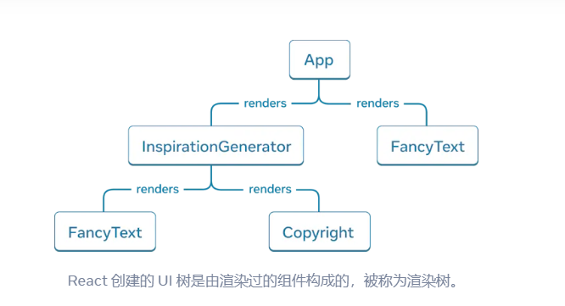
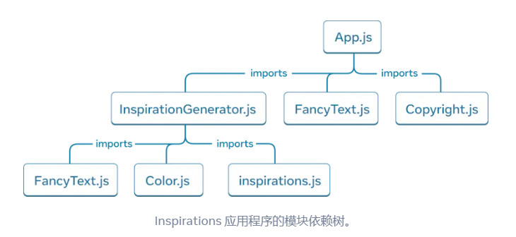
树思维
UI渲染树
模块依赖树
每个节点都是一个标签组件，根节点是应用程序的根组件, 组件节点之间存在父子关系，
条件渲染中，父组件可能会根据判断数据的不同渲染不同的子组件
模块：拆分组件和逻辑到不同的文件中时，就创建了javascript的模块
模块依赖树的每个节点是一个模块(文件)，每个子组件代表了该模块中import的模块(文件)

Slide 12
React
交互

Slide 13
前端交互
交互行为和输入（事件触发）
交互事件响应（事件处理函数的执行）
用户行为输入： 如按钮点击，表单输入、提交等
计算机程序行为：如网络请求反馈，定时器触发，加载图片等资源
在组件UI上事先添加事件处理函数，传递事件处理函数；命名事件处理函数
在事件处理函数中处理输入数据，最终更新UI。

Slide 14
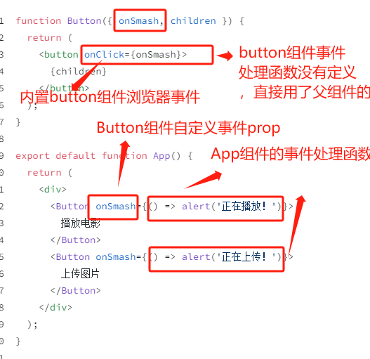
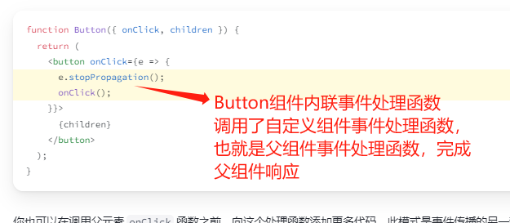
React组件添加事件处理
定义在react组件内部的函数，传递给自定义组件自定义事件或者内置组件浏览器事件。因为定义在内部，所以函数可以读取当前组件函数作用域内的变量，包括组件props参数。
父组件的事件处理函数可以传递给子组件，在子组件的事件处理函数中调用或作为子组件的事件处理函数，达到响应子组件事件的效果。这种传递的props可以称为是子组件的自定义事件，名称可以自定义一般以on开头。
内置组件（button，div）仅支持浏览器事件名称，如onClick

Slide 15
React在事件处理中更新UI
React的UI由React组件树组成，组件UI渲染内容在定义的时候是根据数据变量和条件状态而决定最终渲染内容JSX。所以一般思路是改变数据或者条件状态，重新执行渲染函数即可。但是存在以下问题：
1）数据变量和条件状态如果是声明在组件函数内，也就是局部变量无法在多次执行渲染函数中保存，每次渲染会重新声明和初始化
2）更改局部变量也不会触发渲染函数的重新执行
React解决方案： useState Hook， 提供以下两个功能
1）State变量（在组件中只读）：存在于组件作用域之外，React作用域之中，map在组件函数渲染的UI树位置，也就是说相同组件的state也是独立的，因为他们在UI树中不同的位置。
2）State setter函数: 设置更新变量的方法；在一个事件处理函数中的每次调用此函数，设置的值或方法，都会被push到一个队列当中，当事件处理函数中的所有代码都运行完毕后，触发重新渲染之前，批处理队列中的更新，以免触发多次重新渲染。
在事件处理函数中更新state === 更新渲染的JSX;
声明组件的state：const [stateName, setStateName] = useState(initialValue);
更新组件state并触发渲染：
inputHandler = (newValue) => {
setStateName(
newValue ||
（oldValue）=> {return calculated result with old and newValue}
)
}

Slide 16
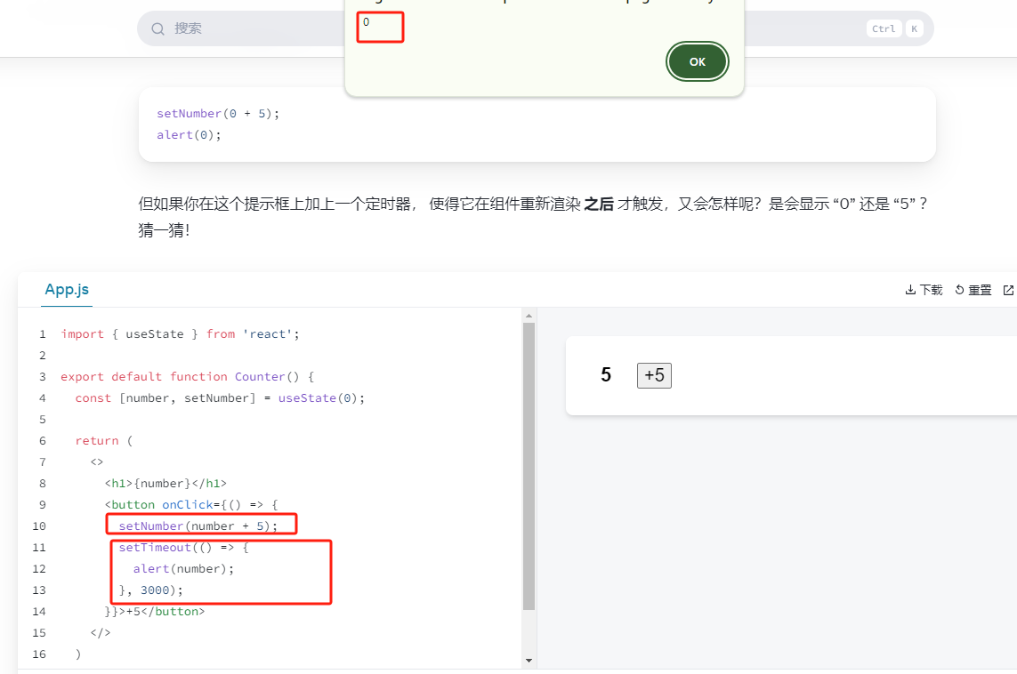
快照式state和渲染
在事件处理函数中调用设置state的函数之后，会发生什么？
React把新的state值或者state更新方法push到队列
执行完事件处理函数的其他代码
React处理队列， 更新state
React再次调用组件函数，调用useState返回当前state，计算得出JSX。
组件函数内定义的局部变量和函数（事件处理函数）不会在在执行时存活，每次渲染的事件处理函数在事件触发执行的上下文都是调用这次useState返回的当前值的复制，类似stateCopy, 所以此次渲染的stateCopy不会再因为调用setState方法改变state而改变。

Slide 17
State构建原则
合并关联state：总是同时更新的state，可以合并为一个单独的state对象或者数组
避免互相矛盾的state;
避免冗余的state：在组件渲染中可以通过组件的props或者一些state计算出的信息，用计算表达式或方法在每次渲染中重新计算，不应该放入该组件的state
避免重复的state： 当同一数据在多个 state 变量之间或在多个嵌套对象中重复时，这会很难保持它们同步。应尽可能减少重复。
避免深度嵌套的state：深度分层的 state 更新起来不是很方便。如果可能的话，最好以扁平化方式构建 state。
对象和数组这种引用类型的state设置，总是需要替换整个对象引用，所以如果深层嵌套，改变某个深层属性会比较麻烦。
比如树节点的一般表示法都是节点嵌套，最好扁平化所有节点，用parentId， childIds等属性表示节点关系。

Slide 18
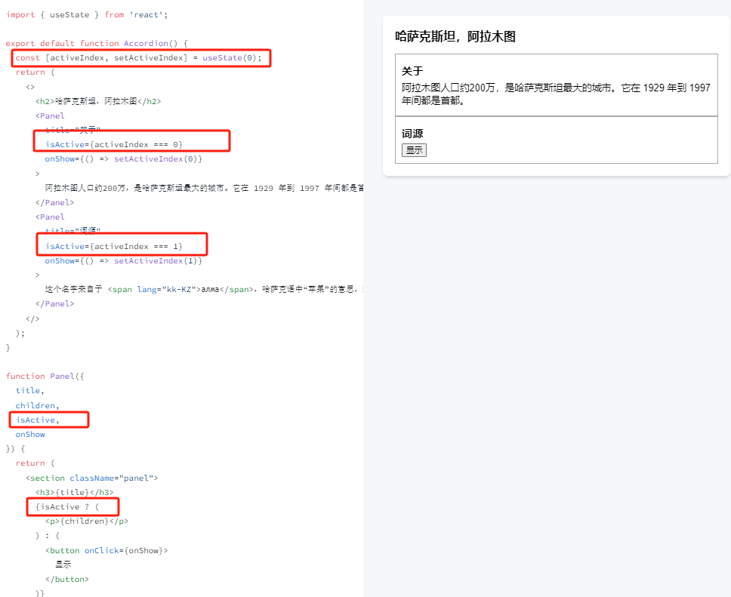
组件数据共享：State提升和共享
场景：两个组件的某一状态始终同步更改。
如果某一个状态在两个或者多个组件中都需要用到或者更改，那么可以把这个状态放到这些组件上一层的公共父级组件，再通过props传递给它们，通过事件处理函数的传递更改。
可信单一数据源：每个独特的状态都应该存在且只存在于一个指定的组件中作为state

Slide 19
组件数据共享：Context
使用步骤：
创建context: 引入并调用React的createContext方法创建一个context，比如userContext；
提供context: 在组件中引入userContext，在需要提供数据的jsx内容外部使用<userContext.provider>标签，并传递value属性值，提供数据，value可以是任何数据（常量，变量，state或者方法）
使用context: 在子组件中引入并调用React的useContext方法即可获得上一层的userContext.provider提供的value值
场景： 需要state数据的子组件，离定义状态的父组件很远，需要逐级透传；状态提升到太高的层级也会有这样的问题。
主题
当前账户
路由
状态管理（reducer和context搭配使用）
React解决方案： Context， Context可以让父组件为它下面的子组件提供数据。
在使用context之前，先试试是否可以通过props传递，或者将jsx作为children传递

Slide 20
状态更新逻辑整合：reducer
使用步骤：
原因：调用state设置函数的地方过多，更新的逻辑也会写的比较分散重复和越来越多，如多个事件中根据id删除state中某个数据后再用setState设置。
作用：让所有更新state的逻辑放在一个易于理解的地方
优点：更好的可读性，可调式性，可测试性，减少代码体积
1.根据所有调用setState的地方（一般是事件处理函数中）的逻辑，编写一个统一的reducer函数（在组件之外声明，纯粹的函数）
参数：参数1是原始state的值，参数2是带一个type属性的和跟state更新相关信息的action对象；
函数内容：判断action的type属性，进入不同的更新程序，处理action中的信息，返回新的state值。
返回： 新的state值
2. 使用useReducer代替useState, useReducer函数
参数： 参数1是步骤1中的reducer函数，参数2同useState是state的初始值
返回： 数组，第一个值是当前的state值，第二个值是个更新方法dispatch
3. 修改处理函数中更新state的调用方法和逻辑：
原来: 需要处理输入数据生成新的state值之后，再调用setState方法出入新的state;
现在：传入action对象，给出type属性和对更新state有关的输入信息， 传入dispatch方法，dispatch方法会调用1中的reducer函数集中判断处理。一般type对应一种事件逻辑。每个action都描述了一个单一的用户交互，即使它会引发多个数据变化， 比如表单重置按钮，一个reset_form的action比多个set_field的action type更合理

Slide 21
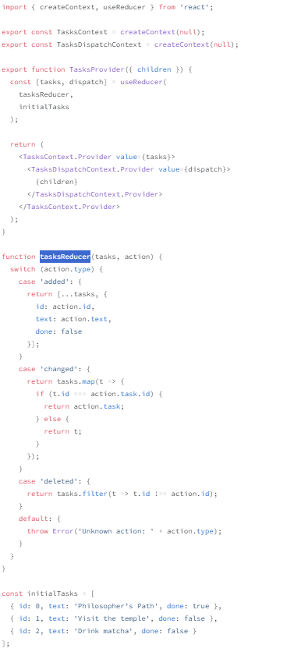
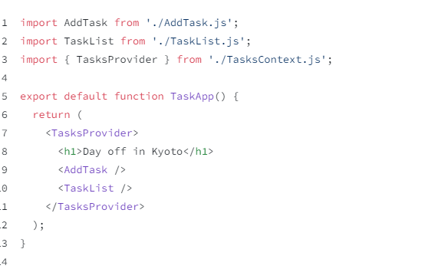
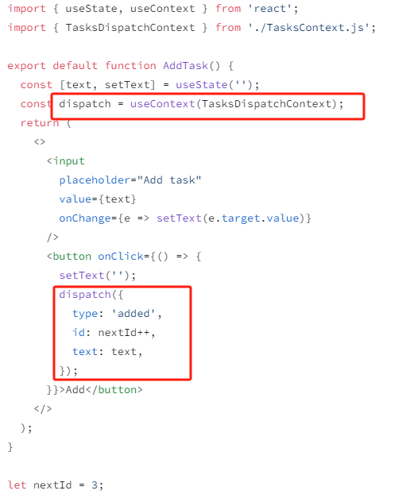
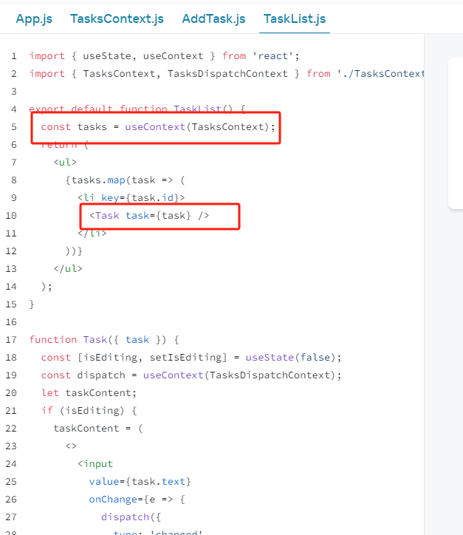
全局状态管理：reducer + context
创建全局状态context provider组件
context在组件中提供，
reducer的state也在组件中声明
使用组件提供state给子组件
子组件通过useContext使用全局state和更新state方法

Slide 22
React
脱围机制

Slide 23
useRef
使用步骤：
原因：调用state设置函数的地方过多，更新
1.根

Slide 24
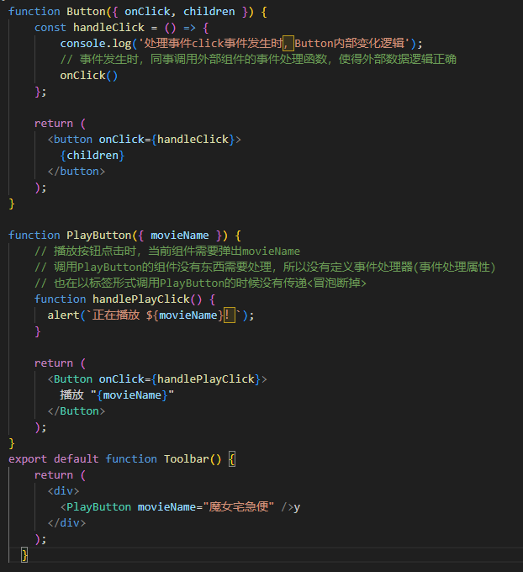
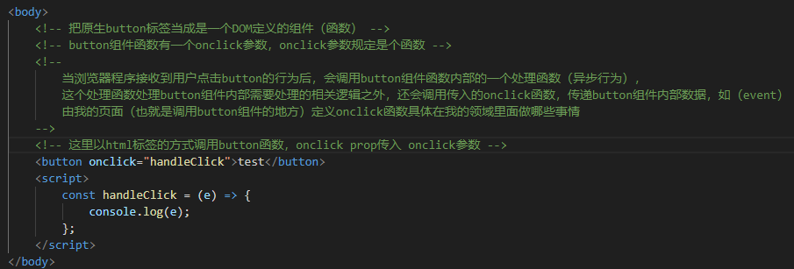
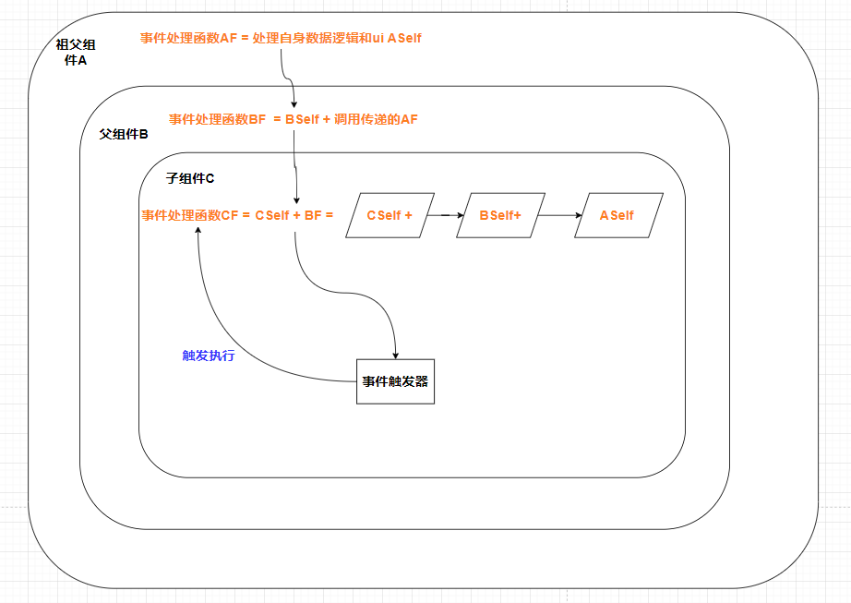
废章： 传入事件回调 === 告诉事件发生处，我这边和外边的每一层需要做哪些处理 从事件发生处通过参数向外传递事件发生时的相关信息
react组件事件处理器定义和使用
原生标签组件事件处理器使用

Slide 25
在事件处理函数中更新UI
React的UI更新，是通过触发组件渲染函数的重新执行，根据不同的js数据获得不同的最终的jsx内容，完成更新
在事件处理函数中怎么触发React组件的重新渲染？ React组件在定义的时候应该就是根据自身组件的输入或者外部组件的输入来变化决定渲染内容的。所以问题就变成了怎么在内部输入或者外部输入变化时触发定义的组件函数重新执行。由于react默认父组件更新同时会更新相关子组件，所以当外部输入变化时，其实看的是父组件的自身输入更新情况，所以需要考虑的是自身输入变化时如何记录，触发更新。
组件渲染函数重新执行时，组件作用域内变量会被初始化，意味着内容不会改变，怎么记录保存这种改变？
废章

